Slide 1




UBND PHƯỜNG LONG BIÊN
TRƯỜNG MẦM NON THẠCH CẦU
LĨNH VỰC PHÁT TRIỂN NGÔN NGỮ
Đề tài: Tập tô chữ cái l, m, n
GV: Nguyễn Thị Kim Chi

Slide 2

I. ỔN ĐỊNH TỔ CHỨC
Cho trẻ hát bài “Bé học chữ cái tiếng việt”

Slide 3
II. PHƯƠNG PHÁP HÌNH THỨC TỔ CHỨC:

Slide 4

1. Luyện tập nhận biết, tìm phát âm chữ cái n, m
- TC1: Hoạt động nhóm: Luyện tập nhận biết, tìm phát âm chữ cái n, m
Nhóm 1: Xếp chữ cái n, m bằng chấm tròn, vuông
Nhóm 2: Gạch chân chữ cái n, m trong từ
Nhóm 3: Ghép nét rời thành chữ cái n, m
Nhóm 4: Tìm và tô màu chữ cái n, m trong vòng tròn.
- TC2: Thi đội nào nhanh:
Chia trẻ 3 đội chơi lên tìm và vặn các cặp chai và nắp có chữ cái n,m giống nhau.
Đội nào tìm được nhiều cặp chai đúng đội đó chiến thắng.
2. Hướng dẫn trẻ tập tô.

Slide 5
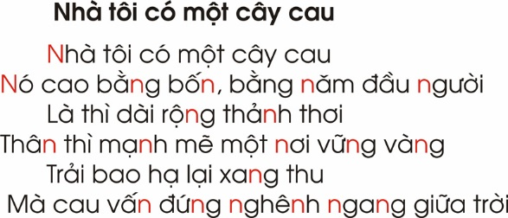












Phát âm: “ n ”
In hoa
In thường
Viết thường
8
* Cùng cô đọc bài đồng giao
* Tìm và gạch chân chữ cái n trong các từ dưới hình vẽ

Slide 6











Tập tô chữ
n
. Vẽ thêm là cho những quả na có chứa chữ cái n .
. Tô màu chữ cái n theo ý thích
. Tô chữ cái n theo các nét chấm mờ
9

Slide 7
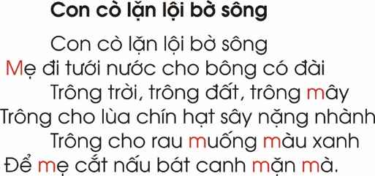











Phát âm: “ m ”
In hoa
In thường
Viết thường
10
* Cùng cô đọc bài đồng giao
* Tìm và gạch chân chữ cái n trong các từ dưới hình vẽ

Slide 8
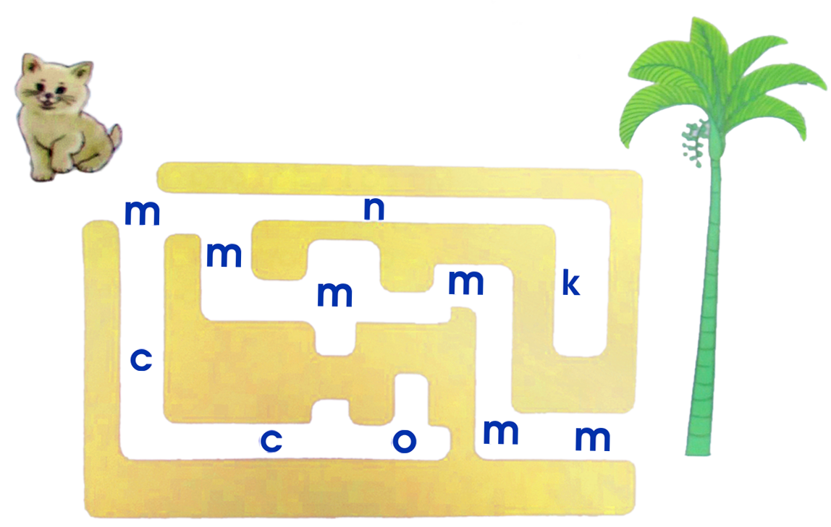






Tập tô chữ m
. Vẽ thêm là cho những quả na có chứa chữ cái n .
. Tô màu chữ cái n theo ý thích
. Tô chữ cái n theo các nét chấm mờ
9

Slide 9

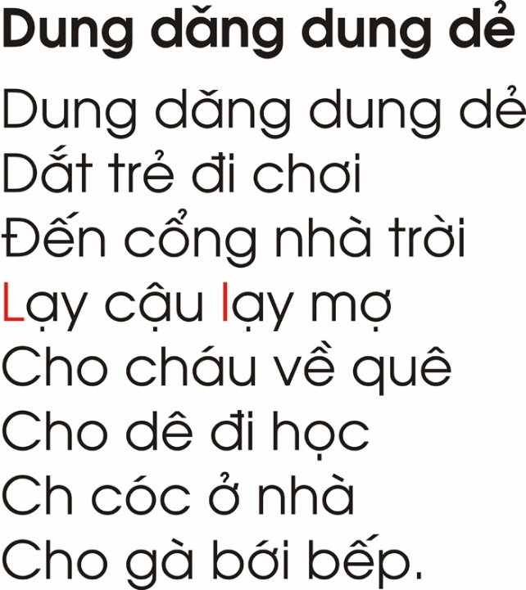










Phát âm: “ l ”
In hoa
In thường
Viết thường
6
* Cùng cô đọc bài đồng giao
* Tìm và gạch chân chữ cái l trong các từ dưới hình vẽ

Slide 10








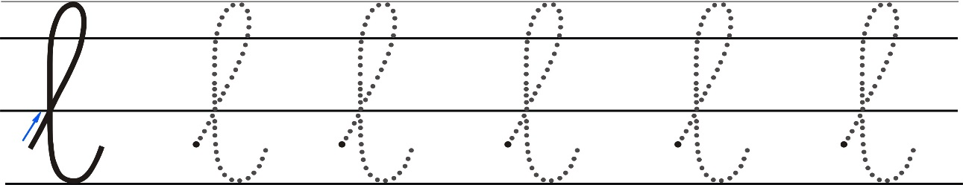
Tập tô chữ l
. Khoanh thành nhóm các quả giống nhau và đếm số quả ở mỗi nhóm.
. Tô màu chữ cái l theo ý thích
. Tô chữ cái l theo các nét chấm mờ
7

